Slide 1
Um Produto Final Valioso
O Restaurante

Slide 2
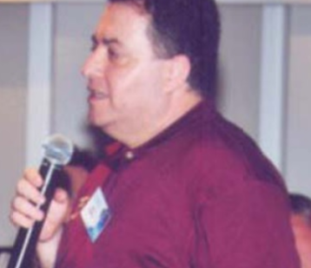
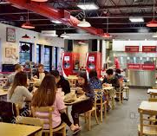
Restaurante do Dennis
A satisfação do cliente é baseada na entrega de produtos finais de alta qualidade (VFPs). Isto é imediatamente aparente no negócio de restaurantes. Aqui você vê o Restaurante do Dennis, que pertence e é operado por Dennis Schetter. Ele está aqui hoje no seminário. O Dennis veio até nós para pedir ajuda. Ele queria mais clientes. Em seus negócios, o boca-a-boca é tudo, então nos concentramos em melhorar a produção e a troca em seu restaurante.
As páginas seguintes incluem cenas do Restaurante do Dennis, que descrevem os princípios básicos, mas poderosos, de produção e troca.

Slide 3
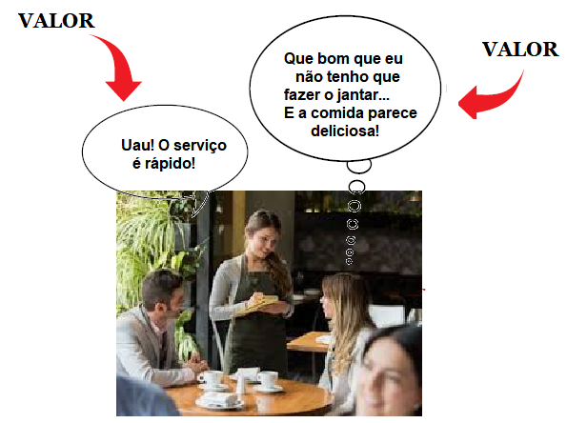
Valor
Todas as empresas são baseadas no princípio de fornecer as coisas que são necessárias e desejadas. Tudo o que é necessário e desejado tem valor (o que significa que vale algo para alguém). Portanto, para que algo seja um produto final valioso, ele deve ter valor. Os clientes que frequentam o Restaurante do Dennis querem mais do que apenas uma refeição. A mulher aqui quer comida saborosa e o marido a quer em tempo hábil. O fato de que eles estão conseguindo o que querem tem valor. Embora esse conceito possa ser “muito simples e básico”, um grupo nunca deve perder o contato com a profundidade da palavra valor.
Todas as empresas são baseadas no princípio de fornecer as coisas que são necessárias e desejadas. Tudo o que é necessário e desejado tem valor (o que significa que vale algo para alguém). Portanto, para que algo seja um produto final valioso, ele deve ter valor.

Slide 4
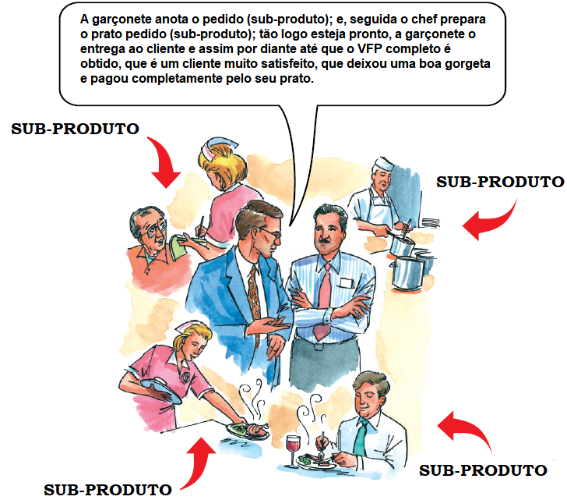
Produtos e sub-produtos
Aqui vemos o Thomas ajudando o Dennis a definir claramente as atividades que levam aos VFPs de seu restaurante.
Cada parte de uma sequência de produção é chamada de subproduto. Muitas vezes, há muitas etapas que levam à conclusão de um único VFP. Os subprodutos em si têm valor relativo. Uma abordagem vital para organizar qualquer coisa é definir claramente os VFPs e depois retroceder definindo cada subproduto.

Slide 5
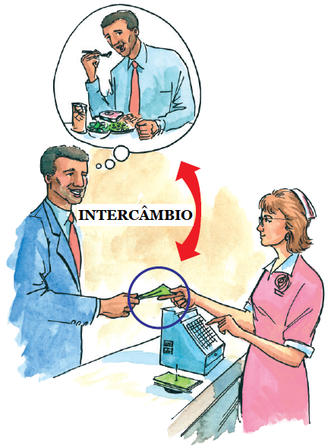
Intercâmbio
A palavra intercâmbio tem vários significados. Aqui, o intercâmbio ou troca é definida como o processo de oferecer algo valioso em troca de algum outro valor.
Os princípios de troca estão subjacentes a todas as atividades organizacionais. Um grupo oferece seus VFPs aos clientes em troca de valores (geralmente dinheiro, como mostrado). É importante saber que a troca nem sempre envolve dinheiro como um dos objetos de valor. Por exemplo, alguém pode oferecer sua ajuda em relação a uma atividade em troca de ajuda em outra atividade.

Slide 6
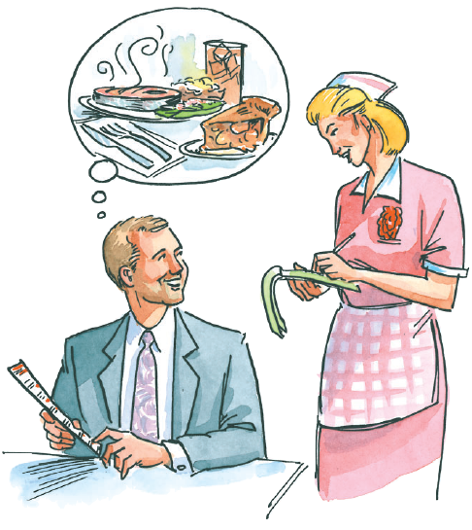
Venda e entrega
O Restaurante do Dennis, como qualquer outro negócio, sobrevive da sua capacidade de vender e entregar adequadamente seus produtos.
Uma pessoa ou grupo compra um produto porque acredita que vai conseguir o que precisa e quer dele. Todo o processo de vendas e entrega é um acordo (ou pacto) feito com o cliente. É talvez o "contrato" mais importante nos negócios e não deve ser violado. Na ilustração ao lado, o cliente espera uma ótima refeição.

Slide 7
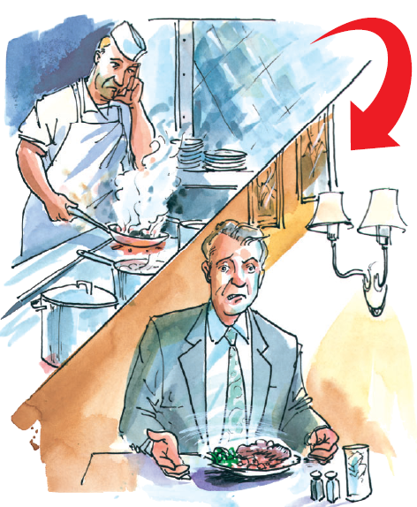
Acordos
As pessoas nem sempre honram seus acordos. As empresas não fornecem sempre a qualidade do produto esperada.
O pessoal (como o chef mostrado aqui) pode ou não fornecer a quantidade ou a qualidade dos resultados esperados deles. A natureza dos subprodutos de um funcionário, seja bom ou ruim, afeta os VFPs do grupo, o que, por sua vez, afeta a reputação e o sucesso futuro da organização.

Slide 8
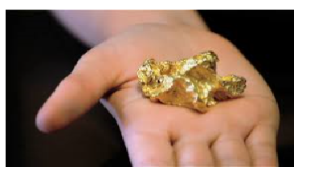
Entrega
Os fatores de troca entre um grupo e seu círculo de influência são cumpridos apenas pela entrega.
Os consultores de gerenciamento do nosso grupo enfatizam o fato de que a máxima acima deve ser adotada por qualquer organização.
SEMPRE ENTREGUE O QUE PROMETER

Slide 9
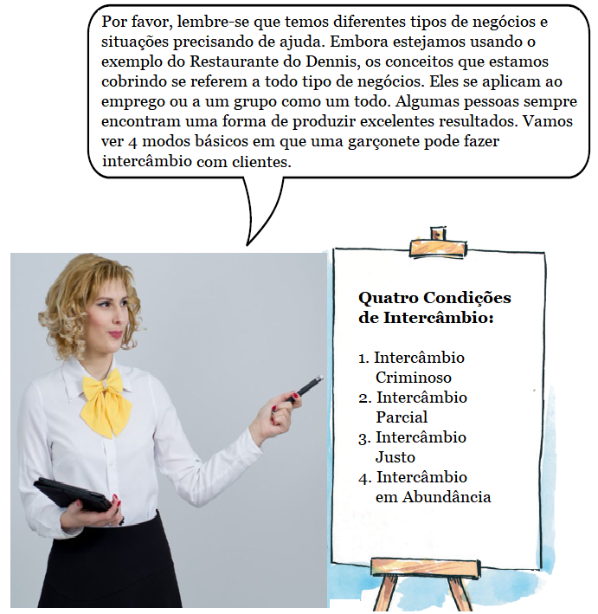
As condições de intercâmbio
As quatro condições de troca (conforme listadas acima) são descritas nas páginas seguintes.

Slide 10
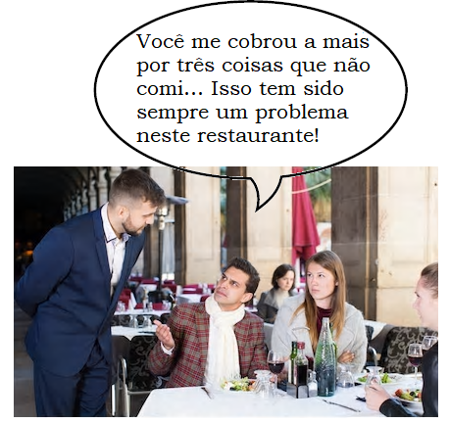
Intercâmbio criminoso
Aqui está um exemplo do mais baixo nível de intercâmbio
Troca criminosa é conseguir algo em troca de nada. Não há troca real envolvida. Um funcionário que não exerce suas funções, mas recebe um contracheque, é um exemplo de troca criminosa. Uma organização que coleta pagamentos por um serviço ou produto e nunca entrega também é criminosa.

Slide 11
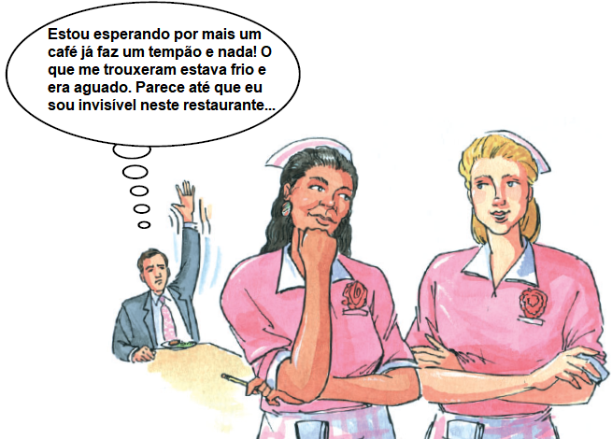
Intercâmbio parcial
A troca parcial é o ato de entregar menos do que o que foi acordado ou esperado. Isso pode envolver a entrega de apenas parte do produto, um produto defeituoso ou um produto que não é completamente funcional. Embora a troca de partes esteja acima de uma troca criminosa, não é aceitável nos negócios ou na vida cotidiana.

Slide 12
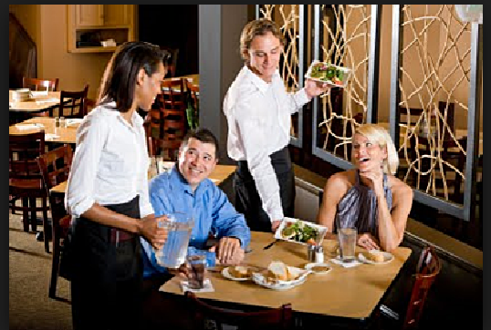
Intercâmbio justo
O intercâmbio justo envolve vender e coletar dinheiro para um produto ou serviço específico e entregar exatamente o que foi vendido. As empresas e atividades mais bem-sucedidas operam com base em trocas justas.

Slide 13
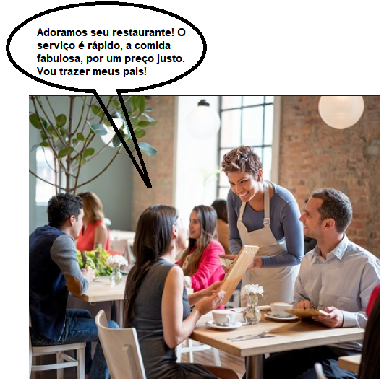
Intercâmbio em abundância
Agora esta é a cena ideal!
Intercâmbio em abundância é a mais alta condição de troca. Isso não significa que você cobre barato demais ou forneça produtos ou serviços de graça.
Isso significa que alguém (de alguma forma) oferece algo mais valioso do que o comprador pagou ou esperava. Infelizmente, essa condição de troca não é comum.

Slide 14
Intercâmbio e a vida
Intercâmbio significa a troca de valores por valores. Na vida, a troca ocorre de várias maneiras. Uma empresa geralmente recebe dinheiro em troca de um VFP; no entanto, os princípios de troca se aplicam à amizade, esportes, boa vontade ou atividades da igreja, bem como transações comerciais. As pessoas trocam com sua família, amigos e país, bem como com seus negócios. Você pode trocar em abundância com seu marido, esposa, filhos, pais e empregados, ou talvez você possa proporcionar um intercâmbio valioso para a humanidade em geral. Na verdade, não há limite real para as coisas valiosas que você pode oferecer.

Slide 15
Gestão e as Condições de Intercâmbio
Em resumo, sobre os níveis ou condições de troca:
Quando operando no nível de troca criminosa, quanto maior o grupo, maior o tempo para que ele caia, mas cairá seguramente.
A troca parcial só pode durar um tanto de tempo porque eventualmente a organização ou atividade entrará em colapso.
A troca justa dá um progresso bastante nivelado. É considerado honesto. É socialmente aceitável e muito legal sob a lei. Não garante, no entanto, qualquer expansão ou melhoria de um grupo.
A quarta condição (troca em abundância) é quase desconhecida. No entanto, é a chave para conseguir sucesso e expansão.

